Slide 1
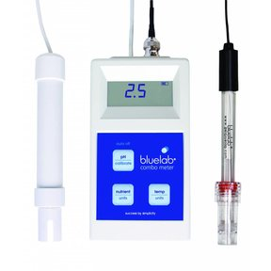
pH & Ec
Periode 9

Slide 2
pH & Ec
Les 1 Terugblik
Les 2 pH in substraten
Les 3 pH Bodem en Bemesting
Les 4 Ec en wortel milieu
Les 5 Ec en verzilting
Les 7 Toets

Slide 3
Zoutconcentratie & wortelmilieu
Deze les:
Wat is bodemvruchtbaarheid
Wat heeft zout voor invloed op de opname van de voedingselementen
Hoe meet je de invloed van zout?
Hoe effectief kan je bemesten met een hoge zout gehalte?
Is er een ideale verhouding meststoffen/zout/water te formuleren?
Wat zijn de milieukundige aspecten van zout in de bodem?
Volle grondteelt in zilte gebieden

Slide 4
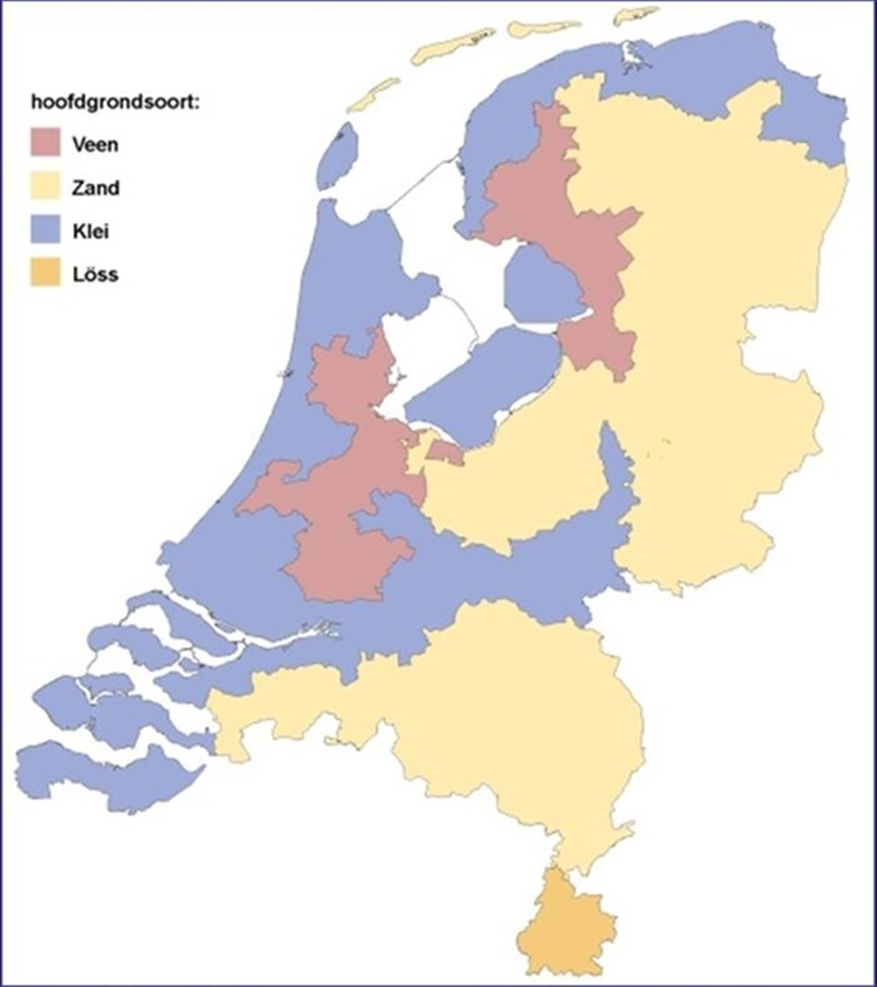
Zoutconcentratie & wortelmilieu
Bodemvruchtbaarheid heeft niet allen
met de grondsoort te maken.
We kijken naar:
Chemie eigenschappen
Fysieke eigenschappen
Biologische eigenschappen

Slide 5
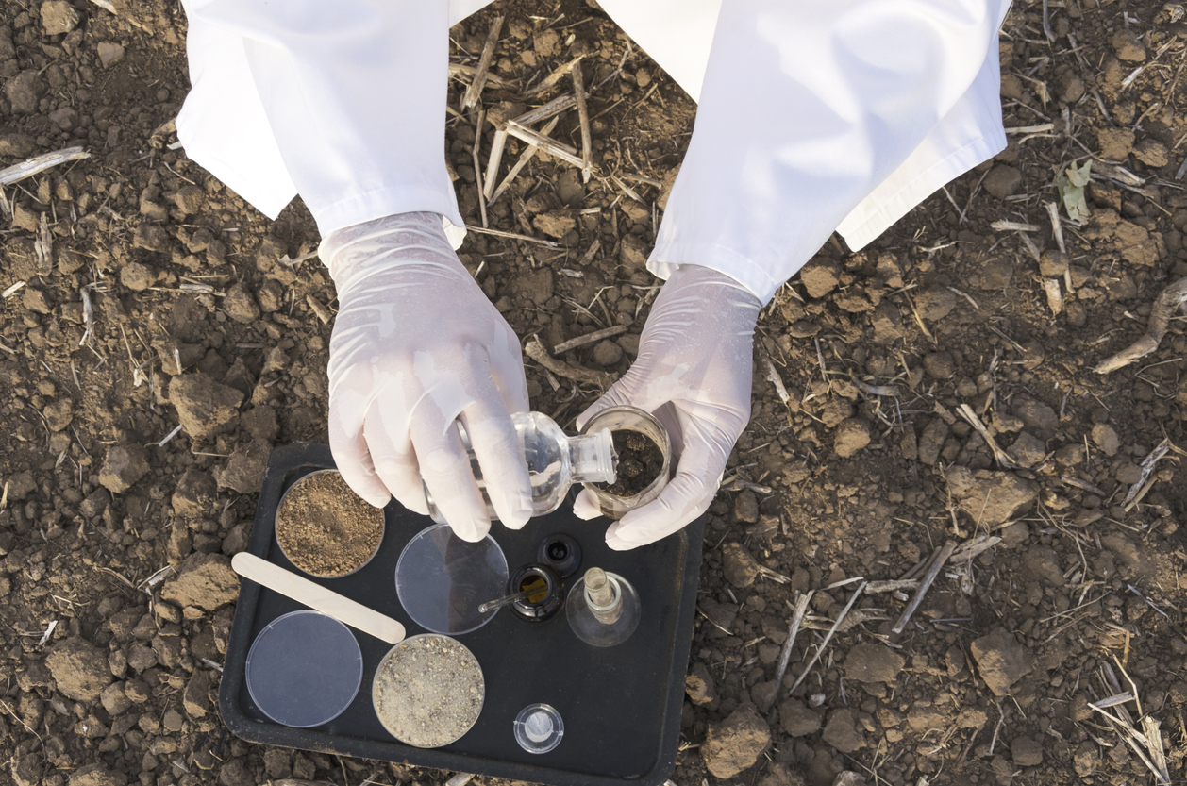
Zoutconcentratie & wortelmilieu
Chemische bodemvruchtbaarheid
De chemische bodemvruchtbaarheid wordt bepaald door de aanwezige minerale voedingsstoffen.
De zuurgraad (pH) van de bodem is belangrijk, omdat voor elke plantensoort een optimum geldt.
Een belangrijke factor is de kationenomwisselingscapaciteit, de CEC (Cation Exchange Capacity).

Slide 6
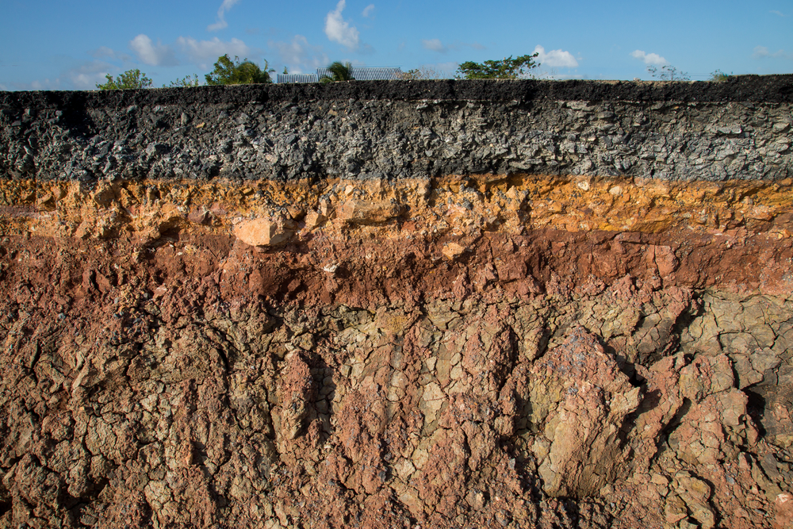
Zoutconcentratie & wortelmilieu
Fysische bodemvruchtbaarheid
De plantenwortels moeten in de bodem kunnen dringen.
Verder moet de bodem voldoende vocht kunnen vasthouden
In de bodem moet voldoende zuurstof zitten voor wortelgroei
De korrelgrootte en -samenstelling is bij zandgrond belangrijk

Slide 7
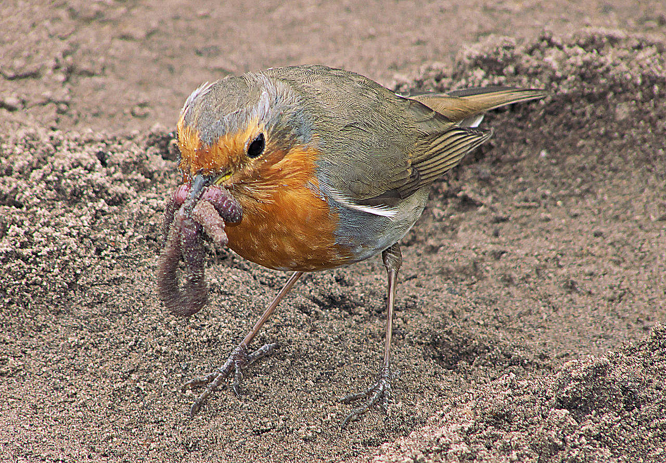
Zoutconcentratie & wortelmilieu
Biologische bodemvruchtbaarheid
Een gezond bodemleven is belangrijk voor de mineralisatie en brengt lucht in de bodem.
Regenwormen ,bacteriën, straalzwammen, schimmels, gisten, wieren en protozoën, die de organische stof in de grond afbreken, waardoor de mineralen voor de plant beschikbaar komen.
Ook is een goede vruchtwisseling belangrijk, omdat anders ziekten en plagen op kunnen treden.
Niet alle planten onttrekken evenveel van bepaalde voedingsstoffen aan de bodem. Bij de vruchtwisseling moet hiermee rekening worden gehouden.

Slide 8
Zoutconcentratie & wortelmilieu
Les 2 Zout en bodemvruchtbaarheid
Klassieke vragen over bodemvruchtbaarheid

Slide 9
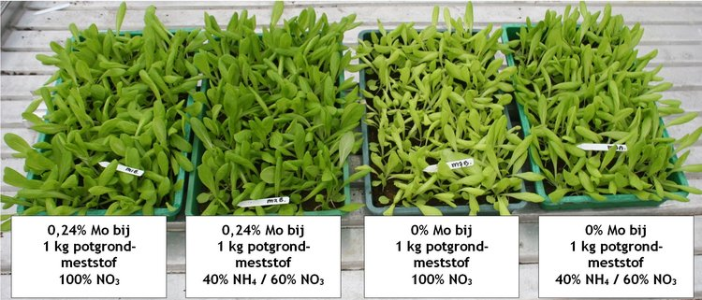
Zoutconcentratie & wortelmilieu
Klassieke vragen over bodemvruchtbaarheid
Wat heeft zout voor invloed op de opname van de voedingselementen?
Bij een hoger aanbod nemen planten meer natrium op, wat ten koste gaat van de opname van kalium, calcium en magnesium.
Natriumopname door de plant werkt dus antagonistisch.
“In de plant trekt natrium alleen water aan, maar heeft verder geen functie, zoals kalium, calcium en magnesium dat wel hebben. Voor een opslagorgaan vormt dat geen probleem, maar voor andere plantendelen (bladeren, bloemen, vruchten) van de plant wel.

Slide 10
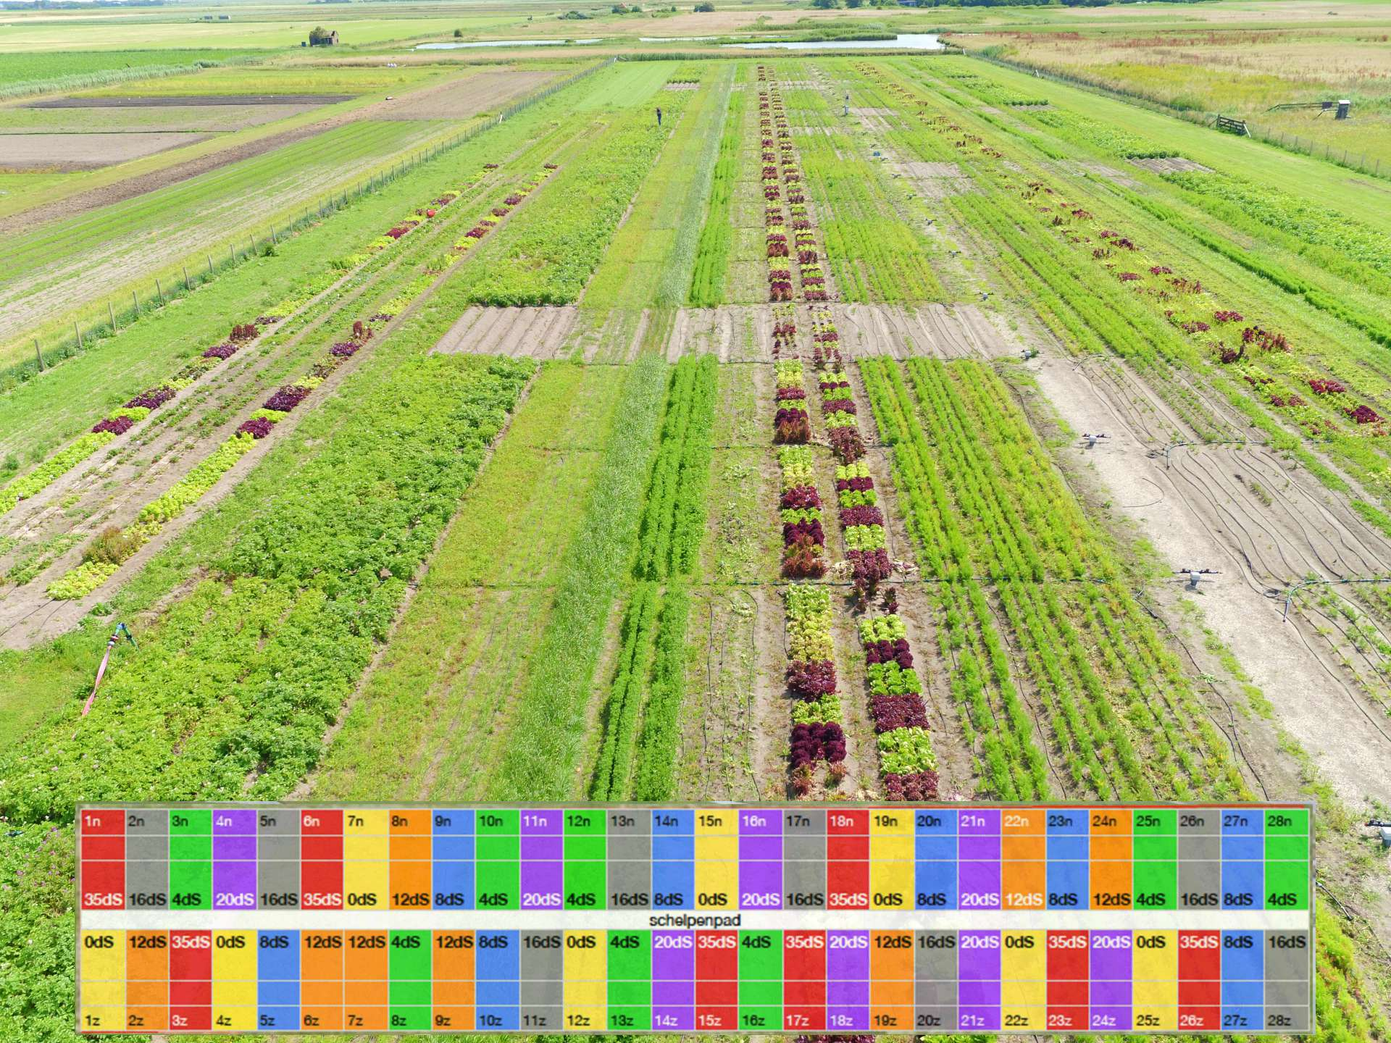
Zoutconcentratie & wortelmilieu
Klassieke vragen over bodemvruchtbaarheid
2. Hoe meet je de invloed van zout?
Er is nog niet veel bekend over de zouttolerantie van veel gewassen
en de cultivars daar binnen.
Proefvelden kunnen antwoord geven.

Slide 11
Zoutconcentratie & wortelmilieu
Klassieke vragen over bodemvruchtbaarheid
3. Hoe effectief kan je bemesten met een hoge zout gehalte?
Per gewas zit daar variatie in. Bijvoorbeeld tomaat telen we bij 4 EC. Als er 10 mmol/l natrium in het wortelmilieu aanwezig is, is dat 1 EC. Dan blijft er aan voedingselementen nog 3 EC voor tomaat over en dat is prima.”

Slide 12
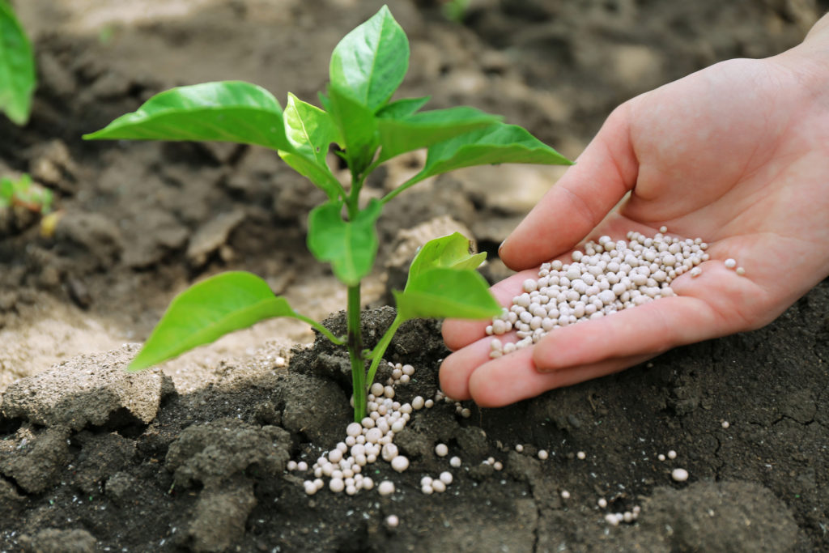
Zoutconcentratie & wortelmilieu
Les 2 Zout en bodemvruchtbaarheid
Klassieke vragen over bodemvruchtbaarheid
4. Is er een ideale verhouding meststoffen/zout/water te formuleren?
Dit hangt erg van het gewas soort af.
We zien dat bijvoorbeeld paprika en roos nauwelijks natrium opnemen. Gewassen als anjer, lisianthus, komkommer en tomaat nemen wel natrium op, waarbij de hoeveelheid afhankelijk is van de natriumconcentratie in het wortelmilieu.

Slide 13
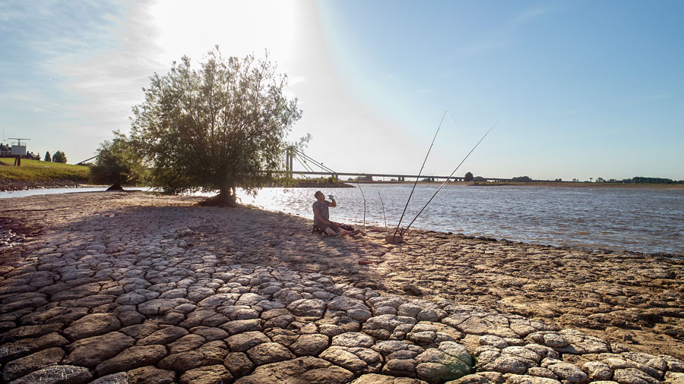
Zoutconcentratie & wortelmilieu
Klassieke vragen over bodemvruchtbaarheid
5. Wat zijn de milieukundige aspecten van zout in de bodem?
Veel planten kunnen overleven tot een saliniteit van circa 1000 à 2000 mg/l Boven deze waarde neemt bij veel soorten de groeisnelheid af en zijn de bladeren en wortelsysteem kleiner De meeste soortenplanten worden in het veld vaak niet meer waargenomen bij een saliniteit hoger dan 4000 mg/l

Slide 14
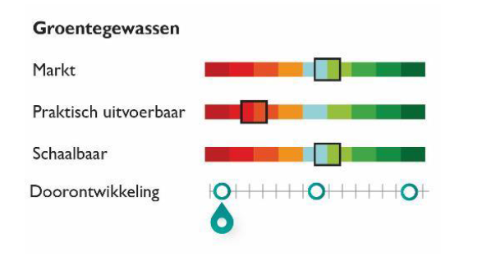
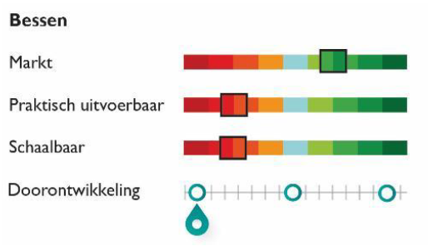
Zoutconcentratie & wortelmilieu
Volle grondteelt in zilte gebieden

Slide 15
Zoutconcentratie & wortelmilieu
Volle grondteelt in zilte gebieden
Er zijn in de afgelopen jaren diverse initiatieven geweest voor zouttolerante en zilte teelten, dan wel zilte aquacultuur.
Het betreft over het algemeen wetenschappelijk praktijkonderzoek of lokale initiatieven van een individuele ondernemer.
Het is vaak pionieren, proberen en uitvinden om te concluderen of iets wel of niet lukt.

Slide 16
Zoutconcentratie & wortelmilieu
Volle grondteelt in zilte gebieden
Waarom bedreigt verzilting de voedselzekerheid?
Op dit moment schat de Voedsel- en Landbouworganisatie van de Verenigde Naties (FAO) dat zo’n 33 procent van alle geïrrigeerde landbouwgrond ter wereld door zout is aangetast.
Naar verwachting zal dit in 2050 zijn toegenomen tot 50 procent.
Verzilting vindt overal plaats, vooral in droge tot matig droge gebieden. Koplopers zijn Azië, Noord-Afrika, het Midden-Oosten en Australië. In het algemeen geldt dat naarmate de verzilting van grond en water toeneemt, de bodemproductiviteit en de gewasopbrengsten afnemen. Totdat de doorzouting zo sterk wordt dat het land niet meer voor voedselproductie gebruikt kan worden.

Slide 17
Zoutconcentratie & wortelmilieu
Volle grondteelt in zilte gebieden
Hoe kan zilte landbouw bijdragen aan de oplossing?
In plaats van te proberen de zoutconcentratie in de bodem te verminderen, biedt zilte landbouw juist manieren om de door zout aangetaste bodems te gebruiken of te hergebruiken voor landbouw.
Het is dan wel zaak om de zoutconcentratie in de bodem stabiel te houden.
Dat kan met een goed drainagesysteem en door slimmer te irrigeren in frequentie, hoeveelheid en manier: aan de wortel en niet op het blad.
Vervolgens moet je de juiste gewassen en rassen kiezen. Het zoutgehalte van de grond bepaalt de keuze voor het gewas of ras.

Slide 18
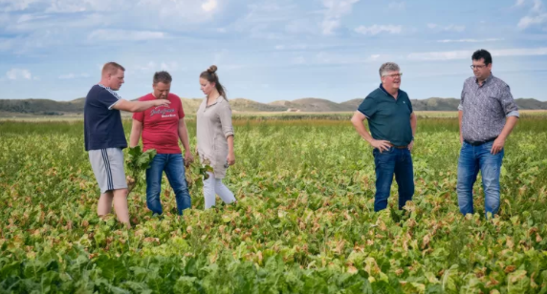
Zoutconcentratie & wortelmilieu
Volle grondteelt in zilte gebieden
Hoe kun je zout uitloggen?
Om overmatige ophoping van zout in de wortelzone te voorkomen, moet meer irrigatiewater (of regen) worden toegediend dan nodig is voor de verdamping van het gewas.
De uitloging kan worden getimed om vooraf te gaan aan de kritieke groeifasen waarin stress moet worden voorkomen.
Dit kan worden getimed door middel van irrigatie tijdens droge seizoenen. Uitloging in tijden van lage evapotranspiratie-eisen is efficiënter, bijvoorbeeld 's nachts, bij hoge luchtvochtigheid, bij koeler weer of buiten het teeltseizoen.
Uitloging is alleen effectief wanneer zoute drainagewater wordt afgevoerd maar men moet vermijden om andere teeltgebieden stroomafwaarts te verontreinigen).

Slide 19
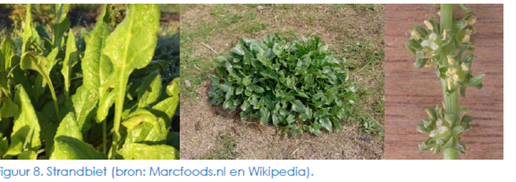
Zoutconcentratie & wortelmilieu
Volle grondteelt in zilte gebieden
De zilte in Nederland teelt vindt overwegend plaats op zavel- kleigronden die matig tot slecht om kunnen gaan met zilte omstandigheden.
Een hoog natriumgehalte (naast chloride het belangrijkste bestanddeel van zeewater) in de bodem bemoeilijkt de bewerkbaarheid van het land en verlaagt de draagkracht (de bodemstructuur verslechterd).
Hoe met deze omstandigheden om moet worden gegaan staat nog in de kinderschoenen.

Slide 20
Zoutconcentratie & wortelmilieu
Volle grondteelt in zilte gebieden
De toenemende bewustwording van landbouwbouwers dat verzilting en perceelmanagement niet zonder elkaar kunnen, is een belangrijke ontwikkeling.
Telen onder zowel zilte(re) omstandigheden vraagt wellicht om veel gedifferentieerder teeltplannen dan nu logisch lijkt.
Terugkijken naar het verleden waarin met meer gewassen is gewerkt, lijkt verstandig.
Maar ook een toenemend inzicht in de mogelijkheden die zouttolerante gewassen in zich dragen, lijkt onontbeerlijk.

Slide 21
Zoutconcentratie & wortelmilieu
Volle grondteelt in zilte gebieden
Ontwikkelstadium Groente gewassen
De identificatie van zouttolerante groentegewassen is reeds enkele jaren onderweg.
Verschillende soorten en rassen zijn geïdentificeerd. Verschillende groentegewassen zijn matig tot aanzienlijk zouttolerant en leveren productie onder zilte omstandigheden ,waaronder wortelen en koolgewassen (brassica familie), zoals broccoli, bloemkool en witte kool.
Er wordt nu nagedacht of (door-)ontwikkeling, door bijvoorbeeld veredeling, noodzakelijk is.

Slide 22
Zoutconcentratie & wortelmilieu
Volle grondteelt in zilte gebieden
Proeven met koolsoorten

Slide 23
Zoutconcentratie & wortelmilieu
Volle grondteelt in zilte gebieden
Randvoorwaarden Groente
Uit de initiatieven zijn voornamelijk gewassen gekomen die onder brakke tot gemiddelde zoutgehalten produceren. Groentegewassen met een hoge zouttolerantie zijn tot op heden nog niet geïdentificeerd, waardoor de toepasbaarheid zich beperkt tot de teelt in gebieden met brak water.
Voor de meeste groentegewassen is een diep bewortelbare ondergrond nodig en een lichte bouwvoor waarin geen of beperkte kluitvorming op treedt.
Wanneer groentegewassen geteeld worden op te zware ondergronden, neemt de kans op misvorming bij knol- en wortelgewassen toe. Dit betekent dat er voor toepassing in de Noordelijke kleigebieden rekening gehouden dient te worden met de bodemkenmerken.

Slide 24
Zoutconcentratie & wortelmilieu
Volle grondteelt in zilte gebieden
Zilte teelten, een alternatief met nieuwe groente
Er is een grote groep gewassen die onder zilte omstandigheden kan worden geteeld

Slide 25
Zoutconcentratie & wortelmilieu
Volle grondteelt in zilte gebieden
De kansrijkheid is afhankelijk van een combinatie van factoren:
is er een geschikte teelt of aquacultuur?
zijn de fysische omstandigheden geschikt?
zijn er belemmeringen met betrekking tot wet- en regelgeving?
is er uitzicht op een goede markt en gezond verdienmodel?
Op de volgende dia is de conclusie van de kansrijkheid per factor uitgewerkt.

Slide 26
Zoutconcentratie & wortelmilieu
Volle grondteelt in zilte gebieden
Kansrijkheid van teelten
Uit de analyse is het beeld ontstaan dat kansrijke mogelijkheden tot opschaling zich voornamelijk voordoen onder de zouttolerante teelten en zilte aquacultuur, hier kan op korte termijn mee worden gestart.
Voor de zilte teelten is de verwachting dat opschaling en grootschalige productie zich binnen de komende 10 jaar zal ontwikkelen.
Uitzonderingen hierop zijn zeeaster (lamsoor) en zeekraal, deze gewassen hebben een grotere opschalingspotentie en de activiteiten kunnen op korte termijn worden uitgebouwd.

Slide 27
Zoutconcentratie & wortelmilieu
Volle grondteelt in zilte gebieden
Lamsoor
Lamsoor of zeeaster op korte termijn kansrijk is in de Waddenregio, mits het op kleine schaal wordt toegepast.
De teelt is in Nederland reeds toegepast waardoor praktische en teelt technische kennis bestaat.
In de realiteit is het echter zo dat lokale en teelt technische omstandigheden een groot deel van het oogst succes bepalen. Hierdoor is het mogelijk maar met veel maatwerk en op kleine schaal. Op basis van expert judgement wordt een opschalingspotentie van 25 ha voorzien

Slide 28
Zoutconcentratie & wortelmilieu
Les 4 Volle grondteelt in zilte gebieden
Zeekraal
Zeekraal is een éénjarig, zoutminnend groentegewas.
De natuurlijke leefomgeving van zeekraal zijn de kwelders waar de planten met de getijdenwerking onder het zoute water komen te staan. Zeekraal komt over de hele wereld voor en is een smakelijke zilte zeegroente die wordt gebruikt als ingrediënt voor bijvoorbeeld salades.
Het commercieel verbouwen van zeekraal wordt in Nederland toegepast door een aantal innovatieve boeren in Zeeland en op Texel, in andere gebieden zoals Terschelling lopen proeven. Zeekraal is een internationaal product en commerciële veldteelt wordt o.a. in Frankrijk, Israël, Mexico en de VS toegepast.

Slide 29
Zoutconcentratie & wortelmilieu
Volle grondteelt in zilte gebieden
Nieuwe Zilte bladgroente
In de categorie ‘zilte bladgroente’ bevinden zich een aantal groente die interessant zijn, maar nog niet ver ontwikkeld zijn en op dit moment enkel op kleine schaal geteeld kunnen worden. Dit zijn: oesterblad, ijskruid, zeekool, zeeZvenkel en strandbiet.
Er is weinig en zeer wisselende informatie beschikbaar. De successen met deze teelten komen voort van een enkel individu waarbij de teelt op zeer kleine schaal is uitgevoerd. Het kansrijk om op korte termijn mee te starten mits wordt gelet op lokale teeltomstandigheden en de marketing.

Slide 30
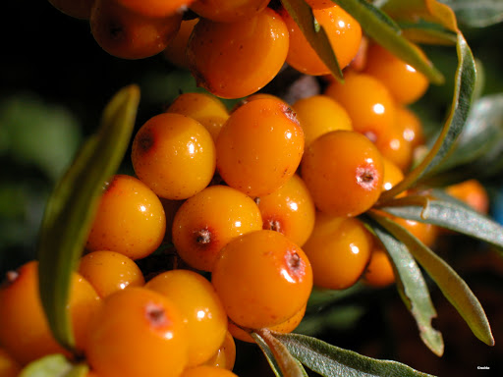
Zoutconcentratie & wortelmilieu
Volle grondteelt in zilte gebieden
Bessen
Bessen worden op de huidige markt succesvol verhandeld. Voor praktische uitvoerbaarheid van bessen op zilte gronden is extra kennis nodig.
Hierbij gaat het om teelt technische aspecten als bodemsoort en zouttolerantie. Bessenteelt op zilte gronden zal zich in de eerste fase richten op kleinschalige teelt. Om bovenstaande aspecten uit te werken kan op korte termijn, binnen jaar, worden gestart

Slide 31
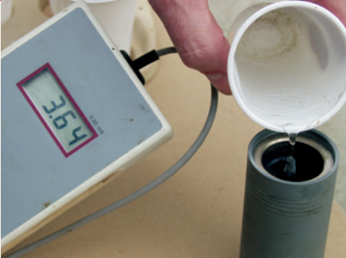
Zoutconcentratie & wortelmilieu
Les 5 Opdrachten
Maak nu: Oefenen met Ec

